Slide 1
Las vacaciones
Span 1
Unit 1

Slide 2
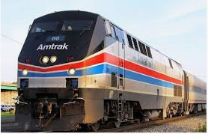
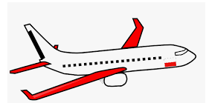
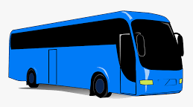
En las vacaciones yo VIAJÉ EN…
AUTO
TREN
BARCO
AUTOBÚS
AVIÓN

Slide 3
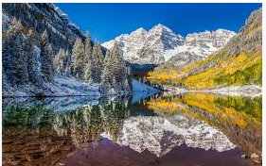
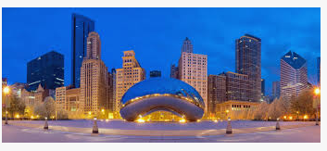
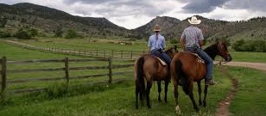
En las vacaciones yo visité …
LA PLAYA
LA MONTAÑA
LA CIUDAD
EL RANCHO

Slide 4
¿Qué tal tus vacaciones del verano pasado?
Lo pasé …. I had a (an)
Fenomenal 10 genial 9 muy bien 8 bien 7
REGULAR 6
Mal 5 muy mal 4 Fatal 3

Slide 5
Lo pasé fenomenal
México Lo pasé padre, chido
Chile bacán
Colombia Bacano
Argentina Bárbaro
España guay
Venezuela chévere

Slide 6
¿Montaste en una moto acuática?
Sí, me gustó mucho/bastante
No, no me gustó mucho / demasiado / nada
Fue (it was) fue muy divertido / interesante / Bonito

Slide 7
¿Qué tal tu viaje a Kansas? Fue aburrido

Slide 8
¿Qué tal tu visita a DMV? Fue un rollo

Slide 9
¿qué tal tu visita al museo? Fue interesante

Slide 10
¿Qué tal tu visita al zoológico (zoo)? Fue bonito

